Slide 1
汇编语言程序设计
Assembly Language Programming
DEBUG的使用

Slide 2
Debug调试环境
大小写不敏感
只有16进制数
以空格或逗号作为命令各项之间的分隔符
个别指令不支持：SAL
跳转指令使用
书上P292

Slide 3
命令行
程序调用命令
  DEBUG [D：\PATH\FILENAME.EXE] [PARM1] [PARM2]
Debug 命令的参数
  地址
    段地址：偏移地址
    偏移地址
  地址范围
    开始地址 结束地址
    开始地址 L 长度

Slide 4
命令行
帮助：
  ？
显示存储单元命令
  -D [ADDRESS] 或 [RANGE]
  默认：前面没用过D命令，则地址为CS:IP，否则从前一个D结束地址显示。
修改存储单元内容命令
  -E ADDRESS [LIST] ；-E ds:100 "This is the text example"

Slide 5
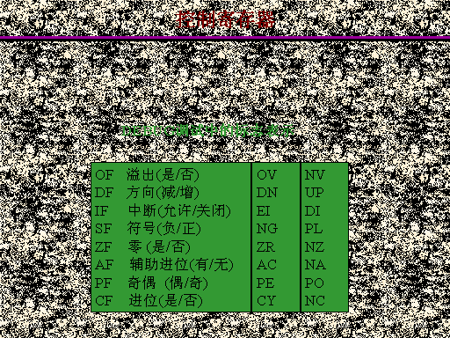
检查和修改寄存器内容命令
  -R [REGISTER NAME] ；Register name 寄存器名字
汇编命令
  -A [ADDRESS]
反汇编命令
  -U [ADDRESS]
  或[RANGE]

Slide 6
运行命令
  -G [=ADDRESS ] [ADDRESS2 [ADDRESS3]
跟踪命令
  -T [=ADDRESS] [VALUE] ；VALUE运行的条数
继续命令
  -P [=ADDRESS] [VALUE]
  CALL等指令当成一条。
退出命令 -Q

